Slide 1
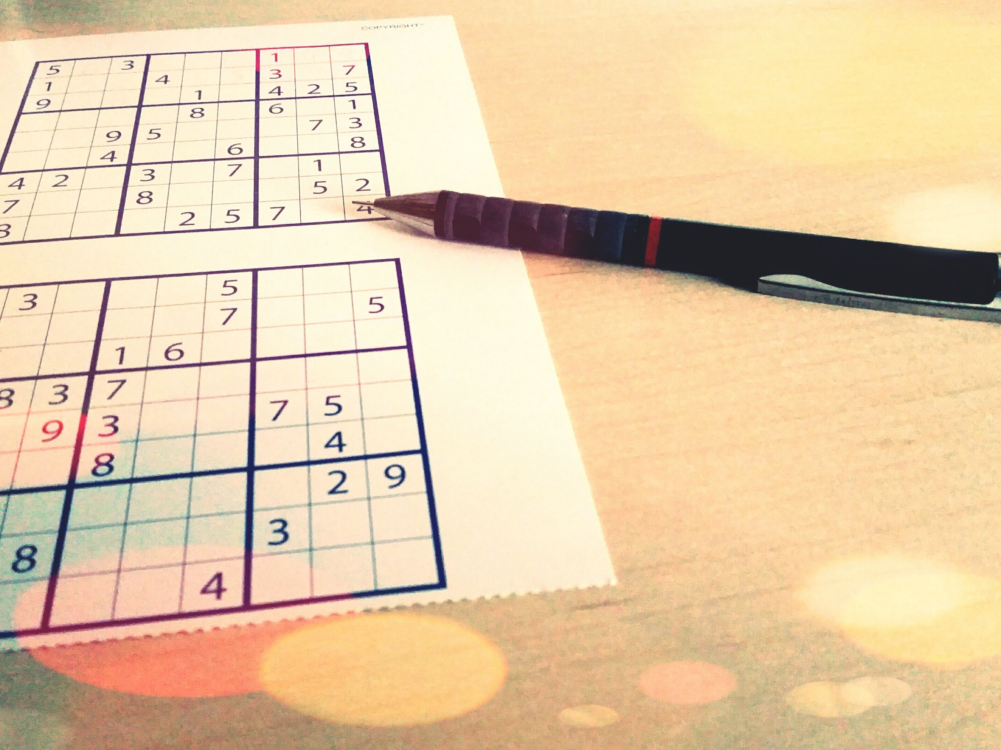
Математическая головоломка«Судоку»
Выполнили:
Котова Арина Романовна,
Семёнова Злата Валерьевна,
Слядникова Дарья Олеговна
Ученицы 7И класса Преображенской школы № 1505

Slide 2
Проблема
Многие ребята не развивают свои знания и мыслят одинаково, мы же хотим научить их мыслить не однотипно и развить логику.

Slide 3
Цель
Изучить и понять, что такое математическая головоловка - судоку, научиться самим составлять судоку, создать необычный буклет, который заинтересует учеников, и провести занятие у пятого класса.

Slide 4
Задачи проекта
Собрать материал о судоку и его разновидностях
Создать буклет
Создать доску среднего размера для занятия с изучением данной темы
Сделать презентацию
Провести тематическую беседу вместе с изучением буклета и самодельной доски для учащихся 5-го класса

Slide 5
Актуальность
Заинтересовать ребят 5-го класса решать математическую головоломку судоку, потому что бабушки, дедушки и родители умеют решать судоку, а многие ребята не умеют. Ученики хотят, но не могут подступиться к решению головоломки, потому что не знают как решать и стесняются спросить взрослых. Эта игра достаточно проста почти для всех. Чтобы начать быстро находить нужные решения, необязательно быть хорошим математиком. И независимо от того, насколько вы ведете занятой образ жизни, эта игра позволяет отдохнуть от окружающего мира. Многие люди включают судоку в свой ежедневный график, потому что решение этой головоломки освежает сознание и облегчает выполнение других задач с новой силой и энергией.

Slide 6
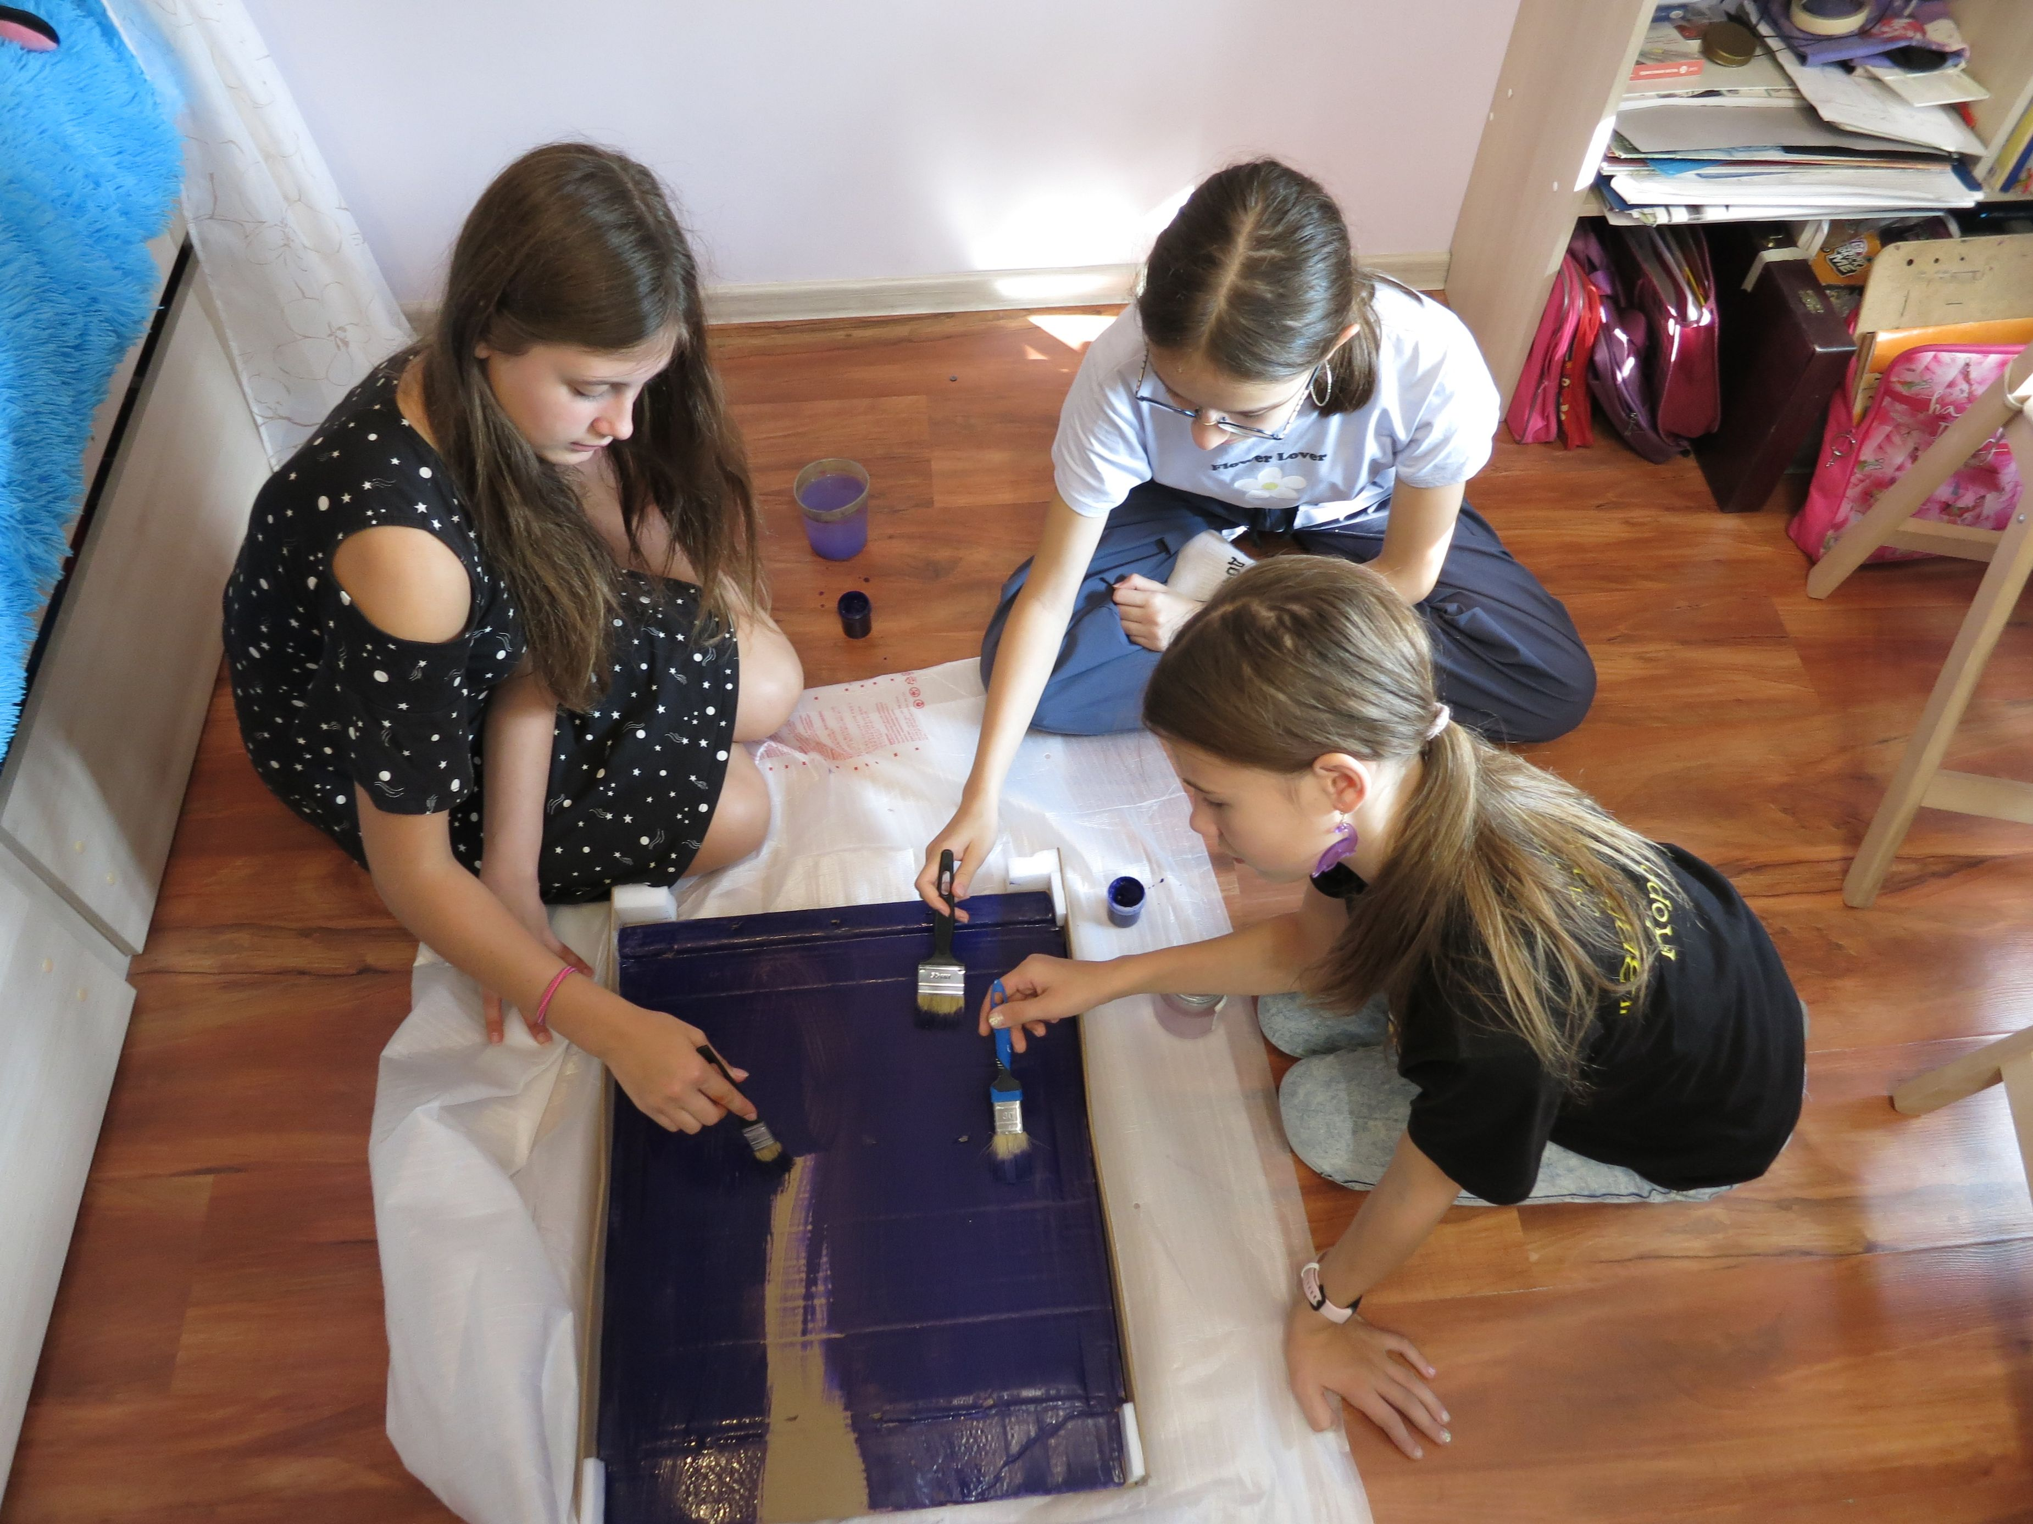

Slide 7
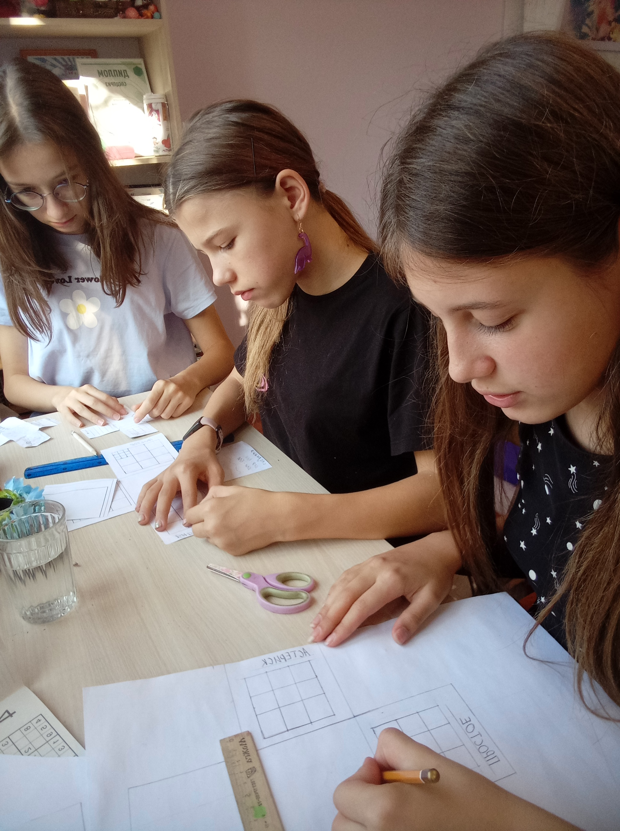

Slide 8
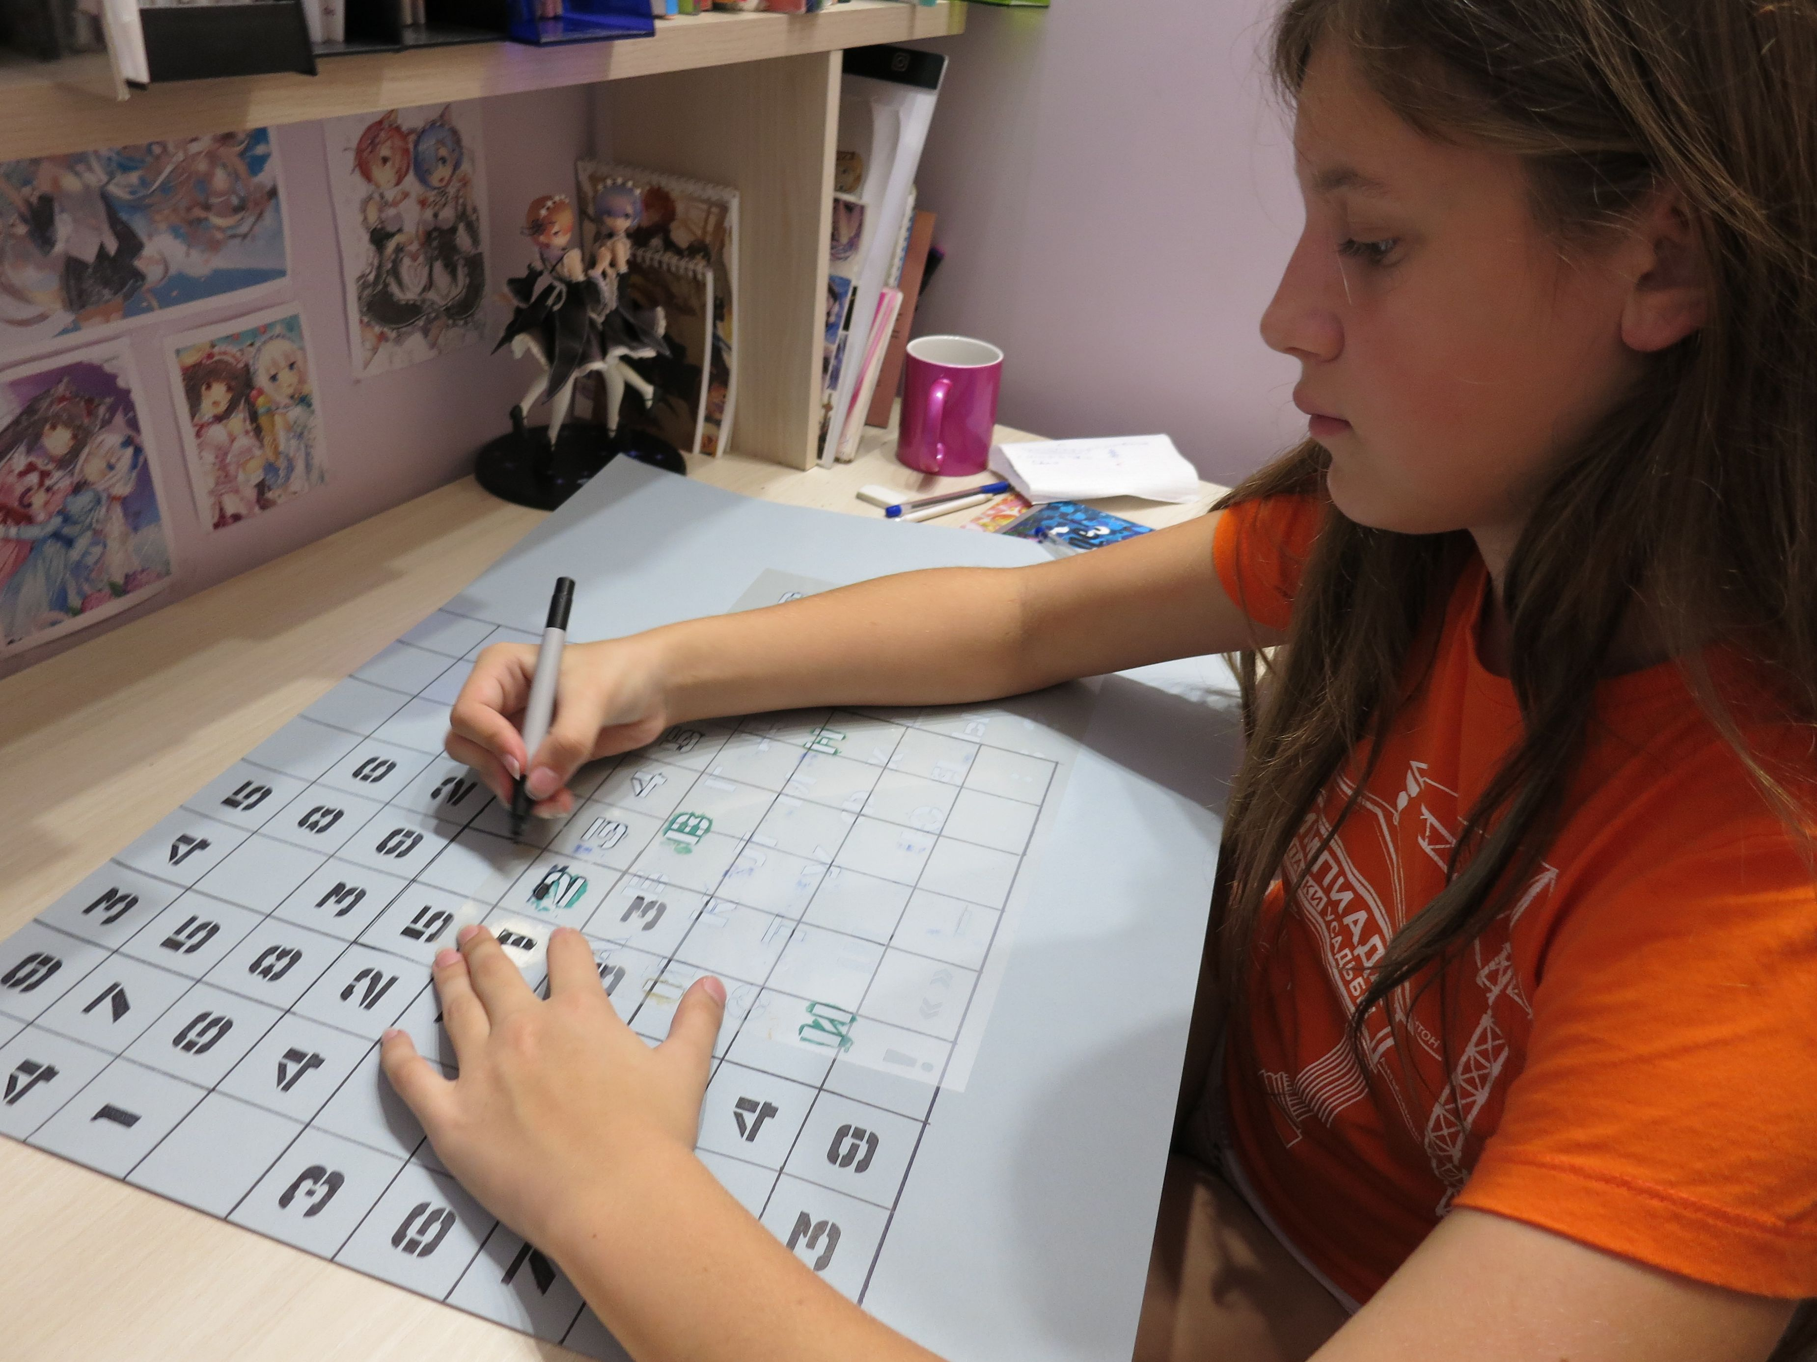
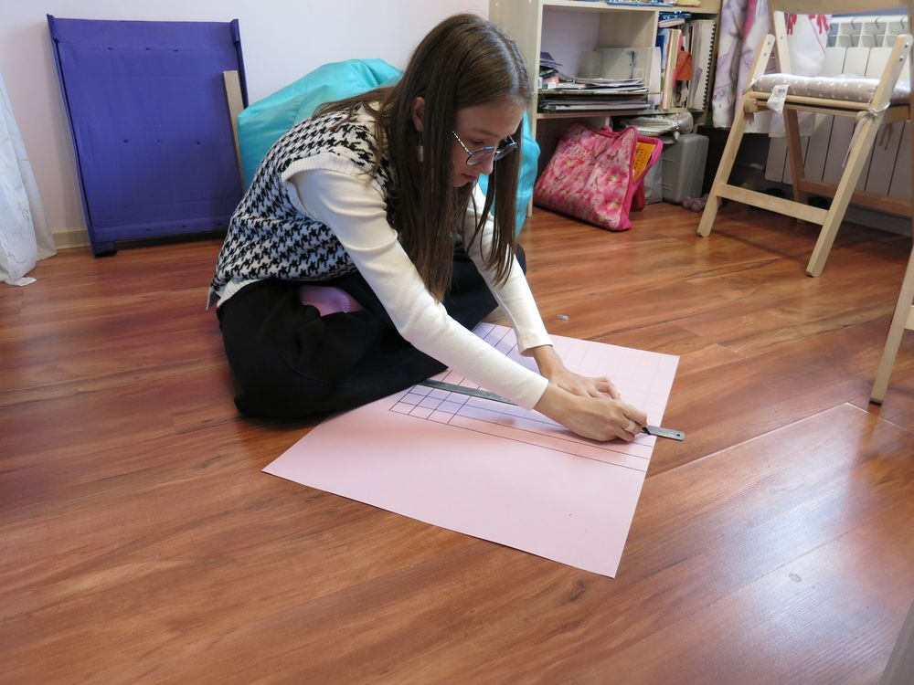

Slide 9
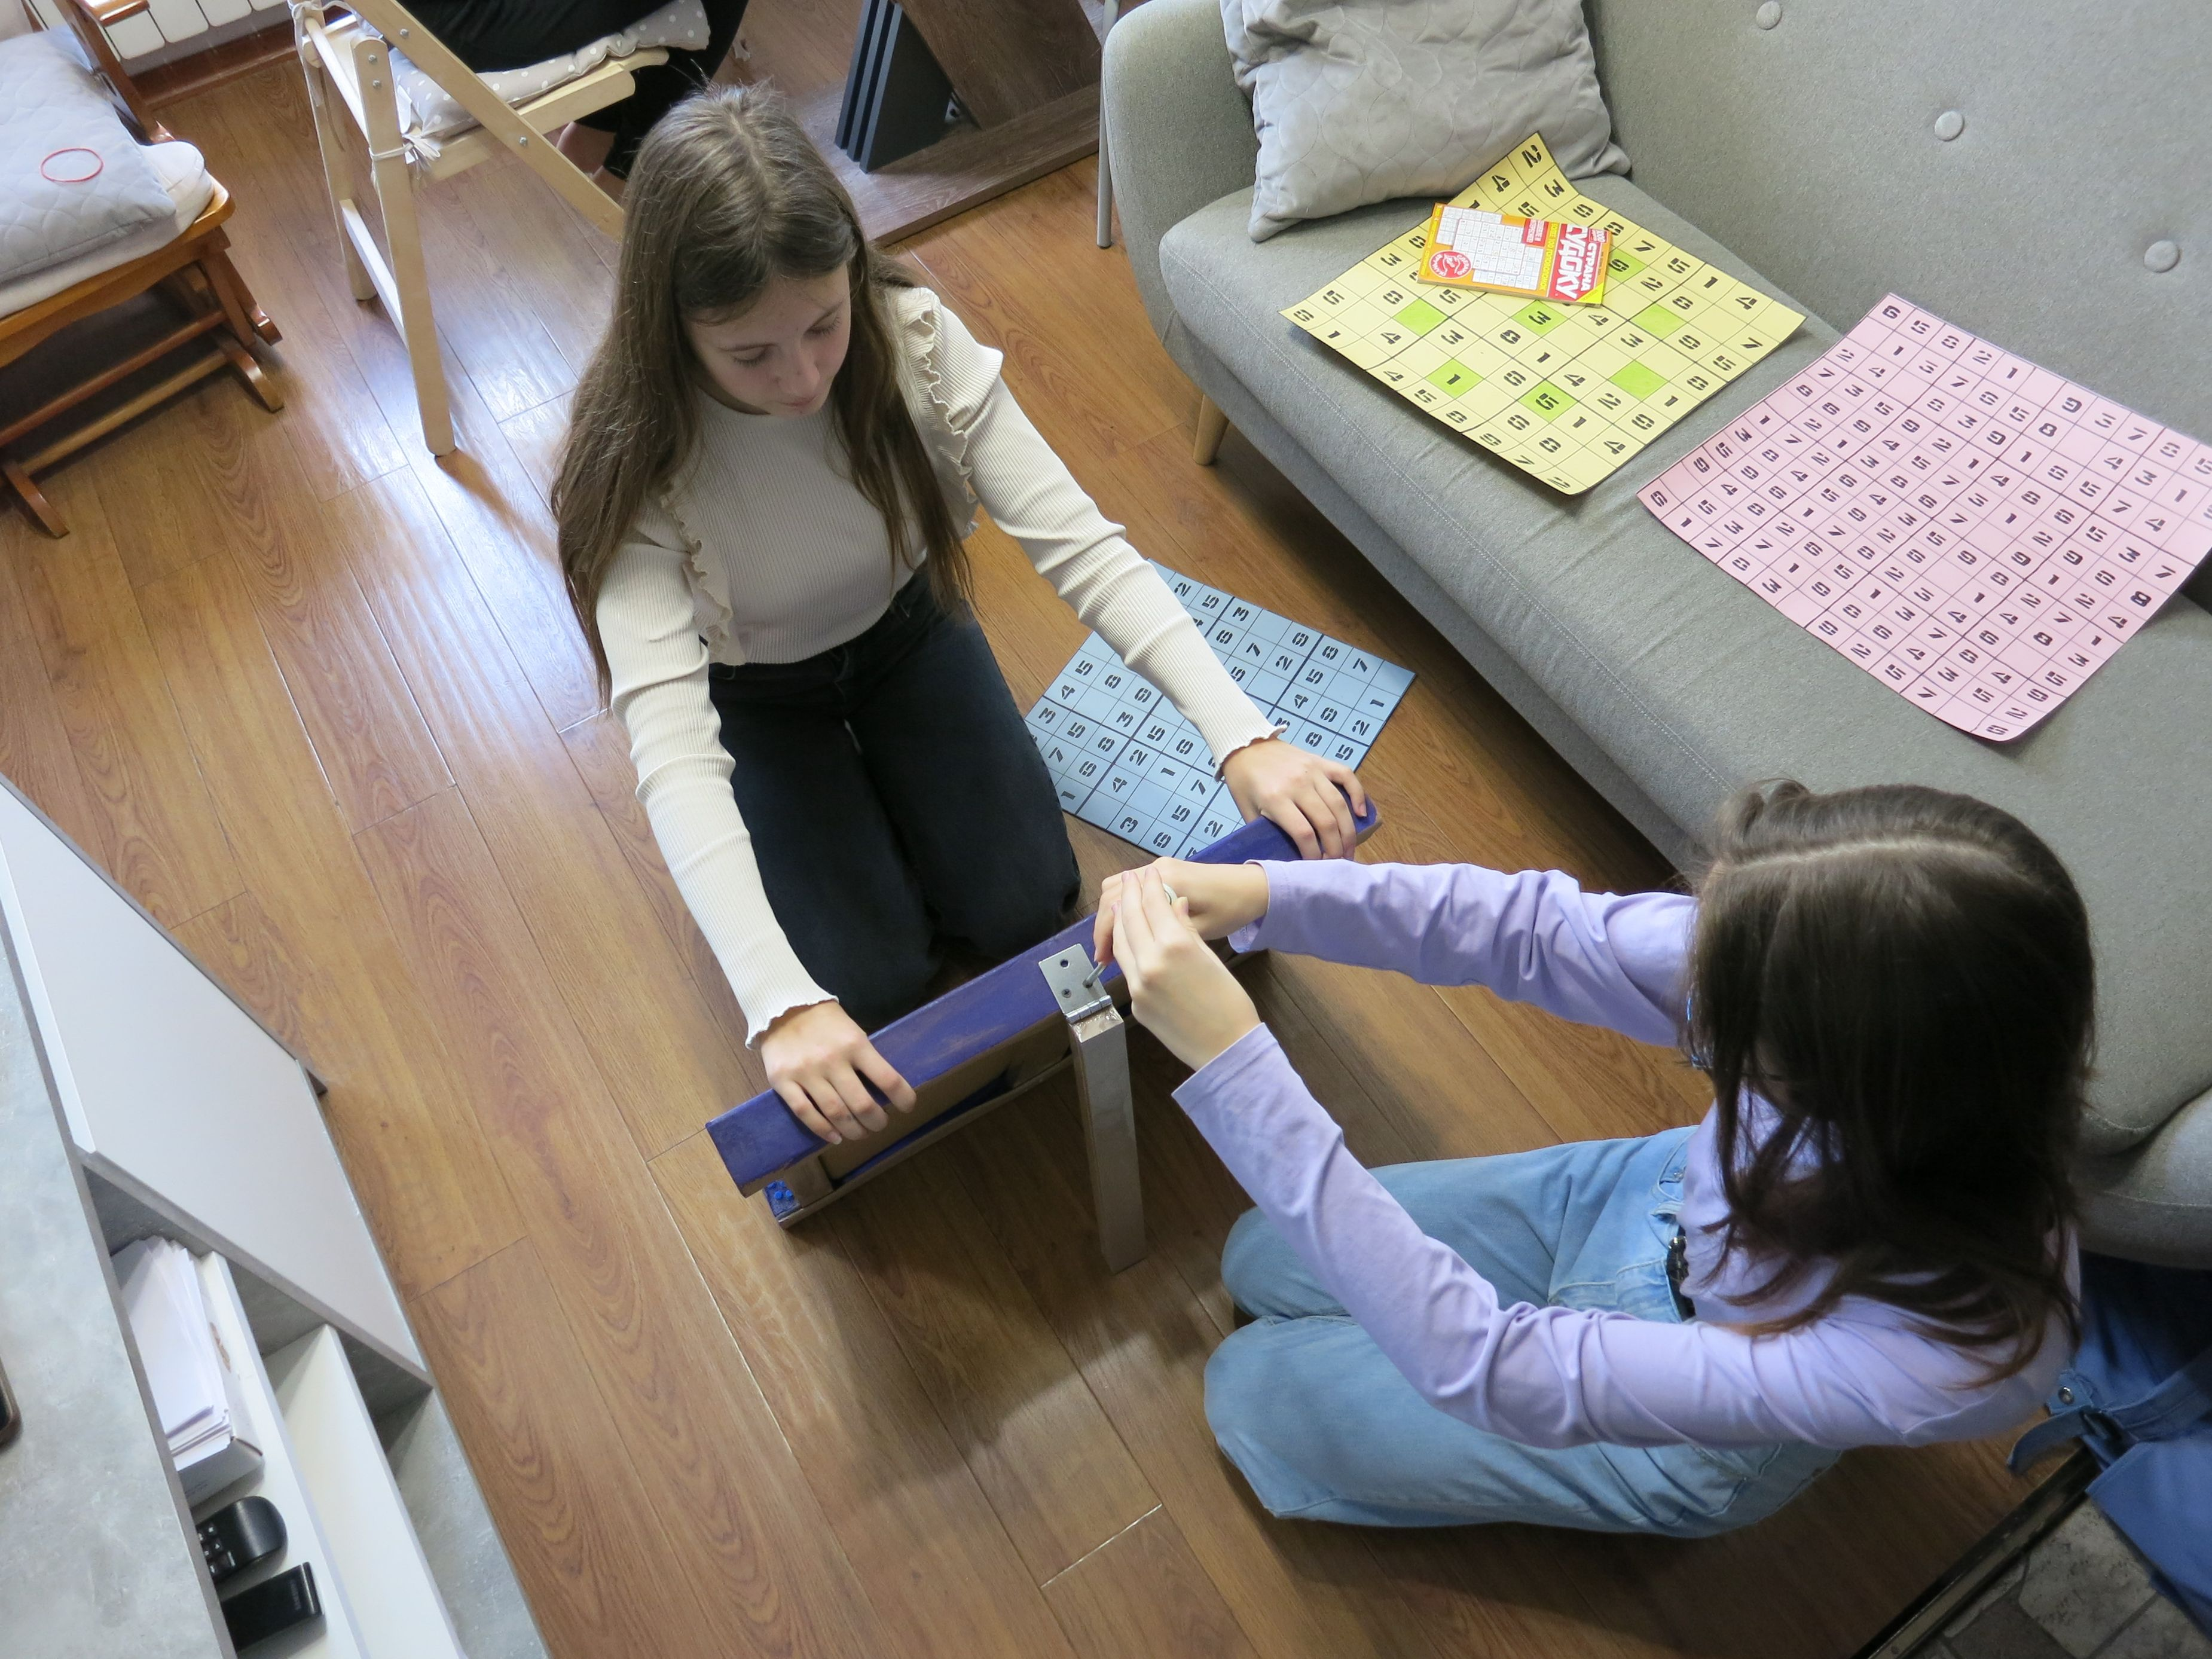
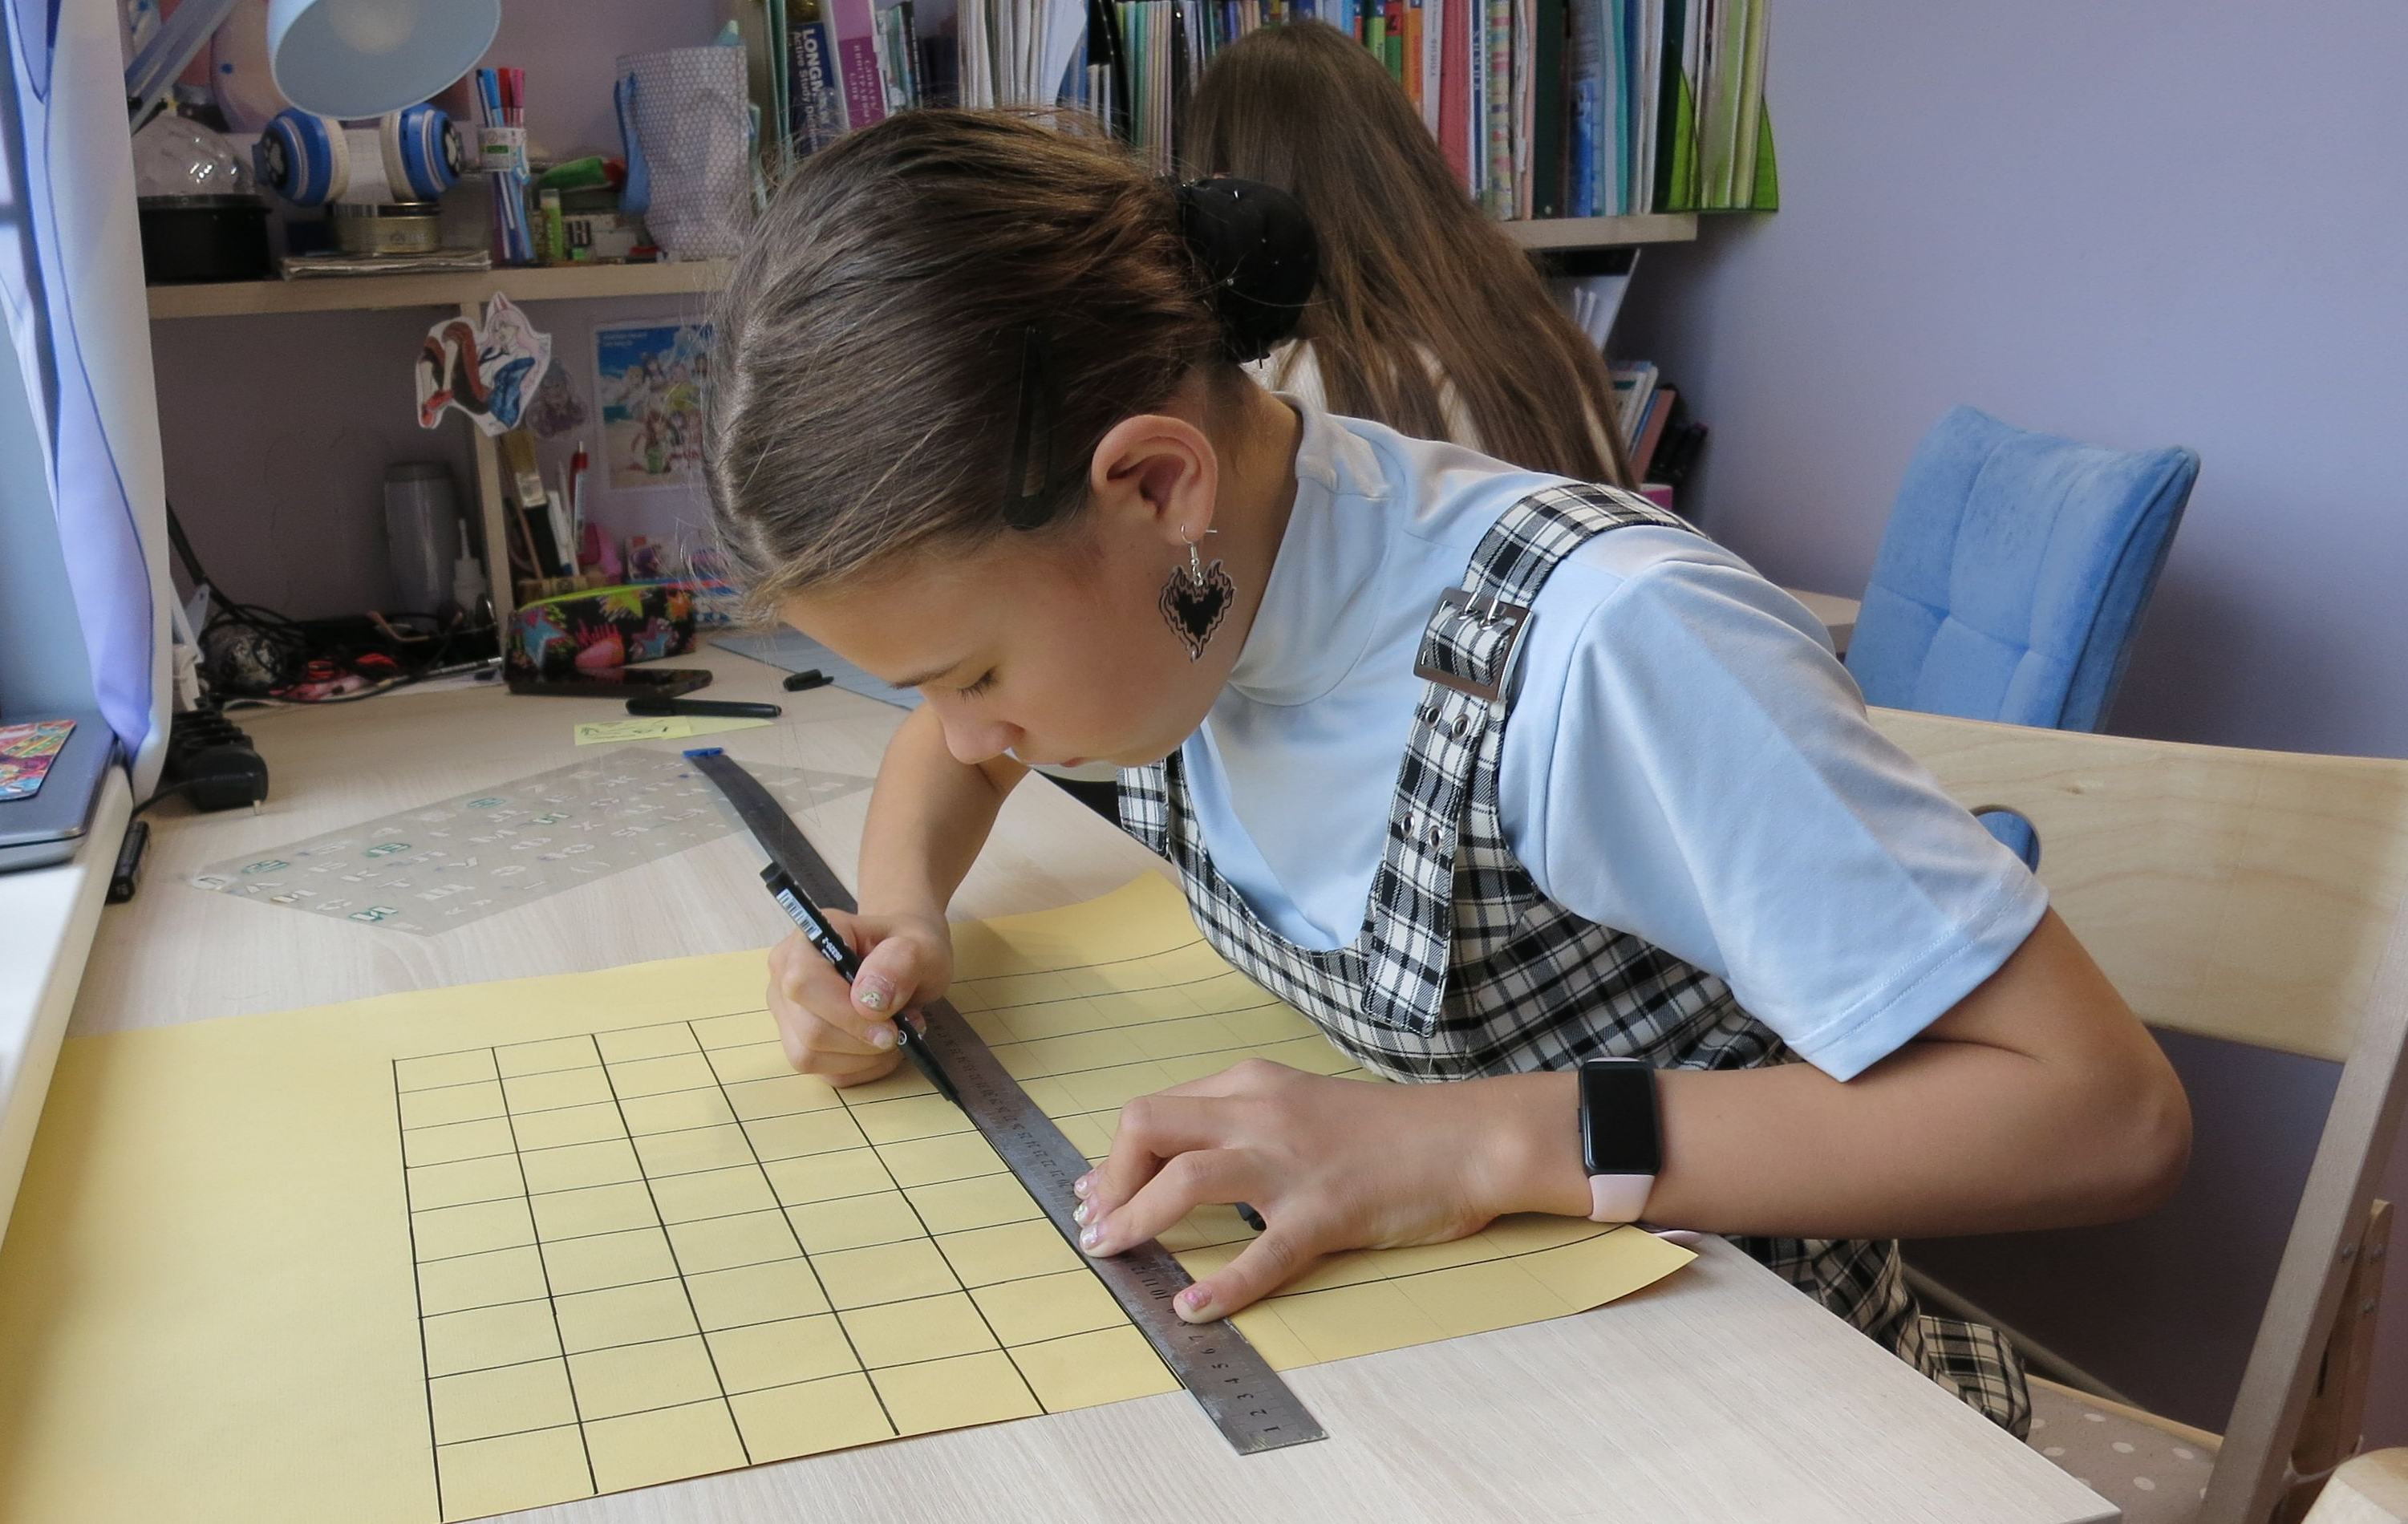

Slide 10
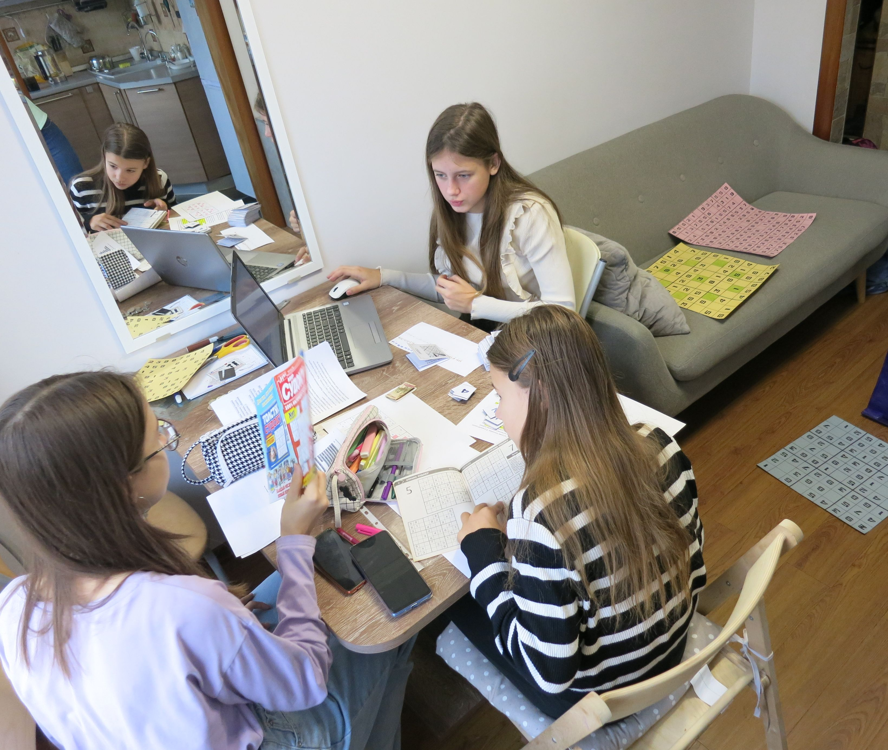

Slide 11
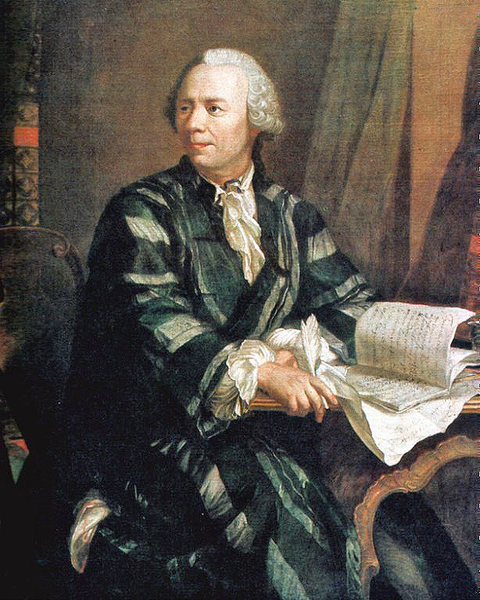
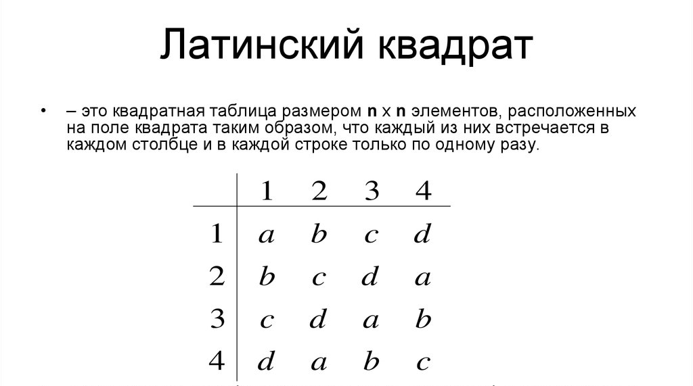
Швейцарский математик Леонард Эйлер

Slide 12
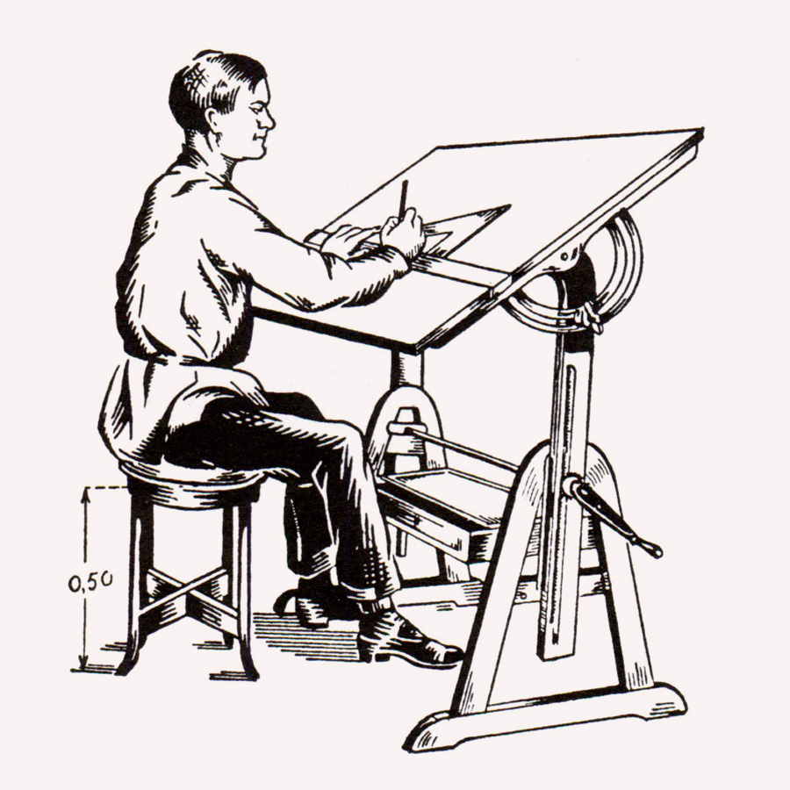
Говард Гарнс
В 1979 году архитектор Говард Гарнс представил судоку и опубликовал в издании Dell Pencil Puzzles and Word Games. Головоломку он назвал Number Place.

Slide 13
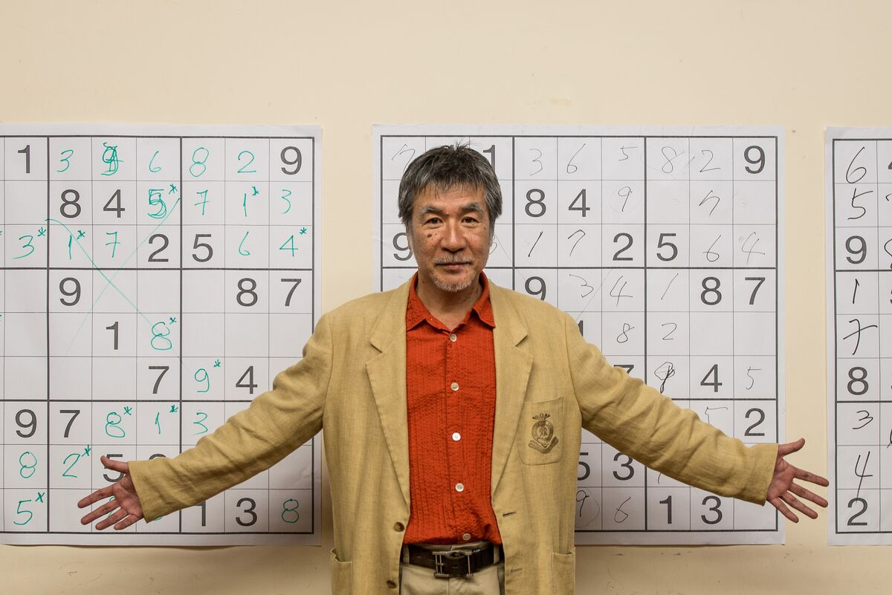
Маки Кадзи
Родился в 1951 году в Саппоро.В 1980 году он вместе с друзьями основал издательство Nikoli. Он сократил японцкое название и назвал «судоку» где «су» означает число, а «доку» — одиночное.

Slide 14
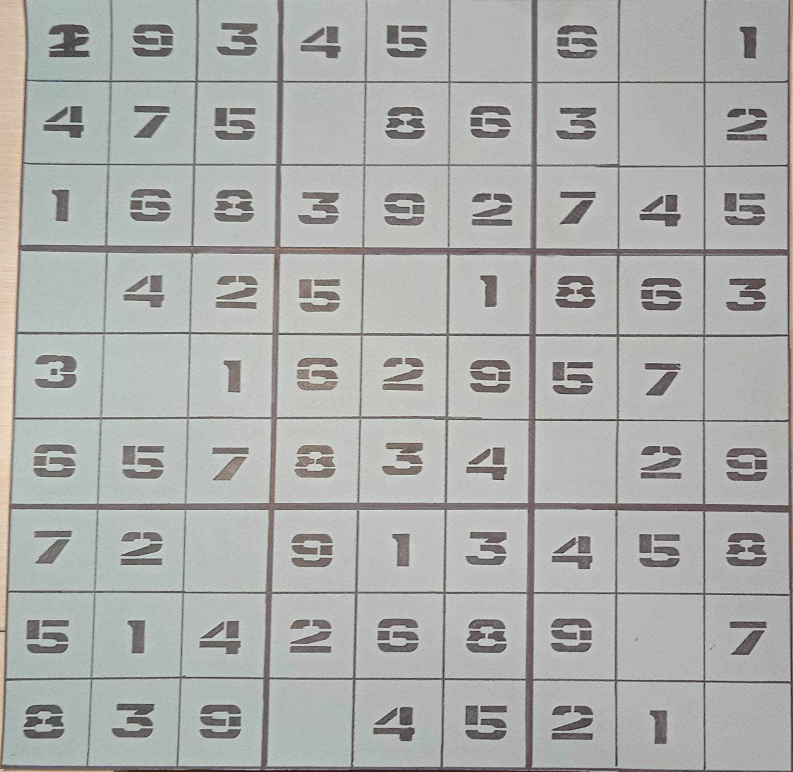
Простое судоку
Каждый квадрат необходимо заполнить цифрами от 1 до 9 так, чтобы ни в строке, ни в столбике, ни в отдельном квадрате цифры не повторялись.

Slide 15
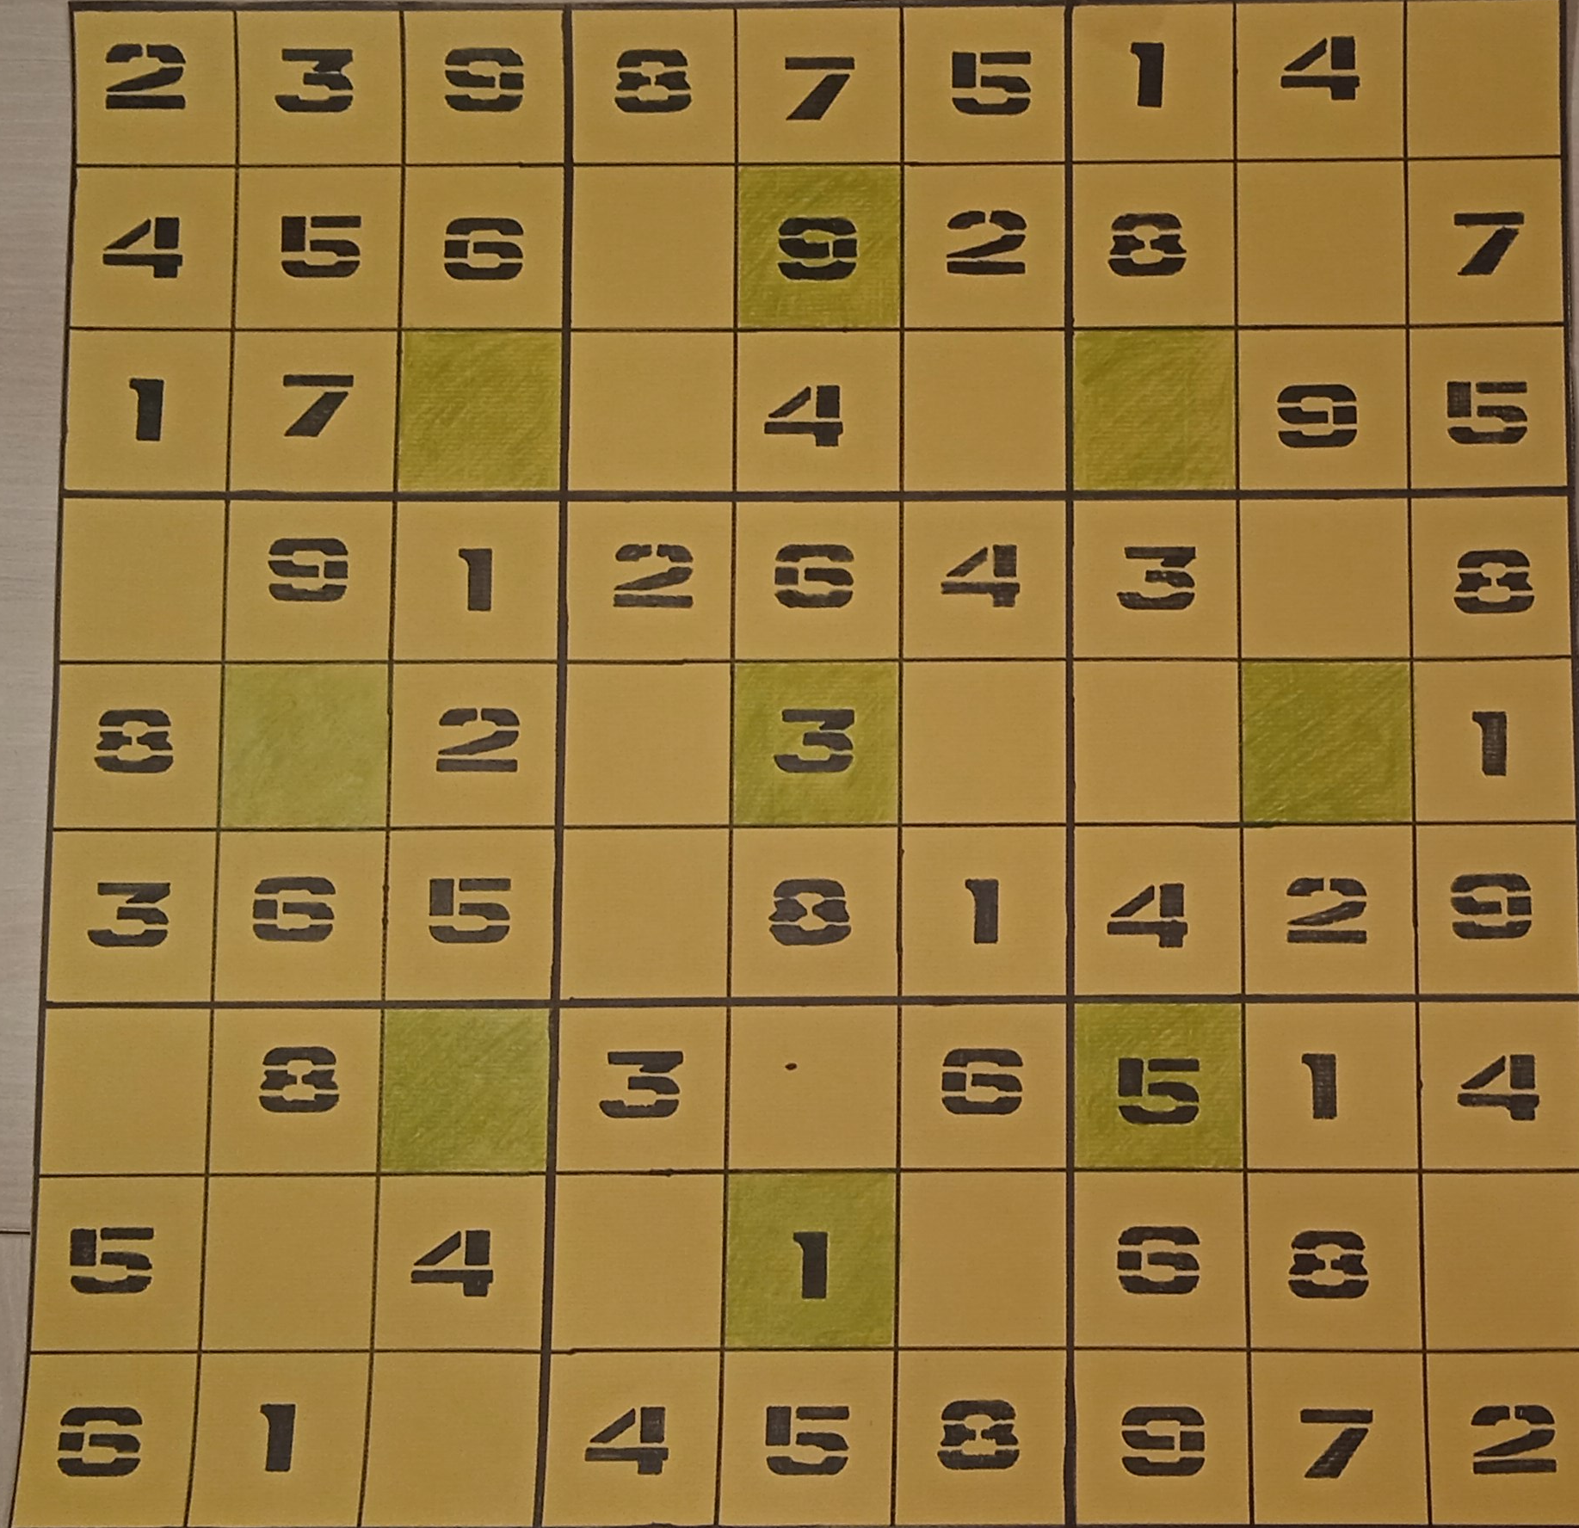
Судоку Астериск
Это обычное судоку с одним дополнительным домиком в виде звездочки. В этом варианте судоку есть дополнительный, 10-й блок

Slide 16
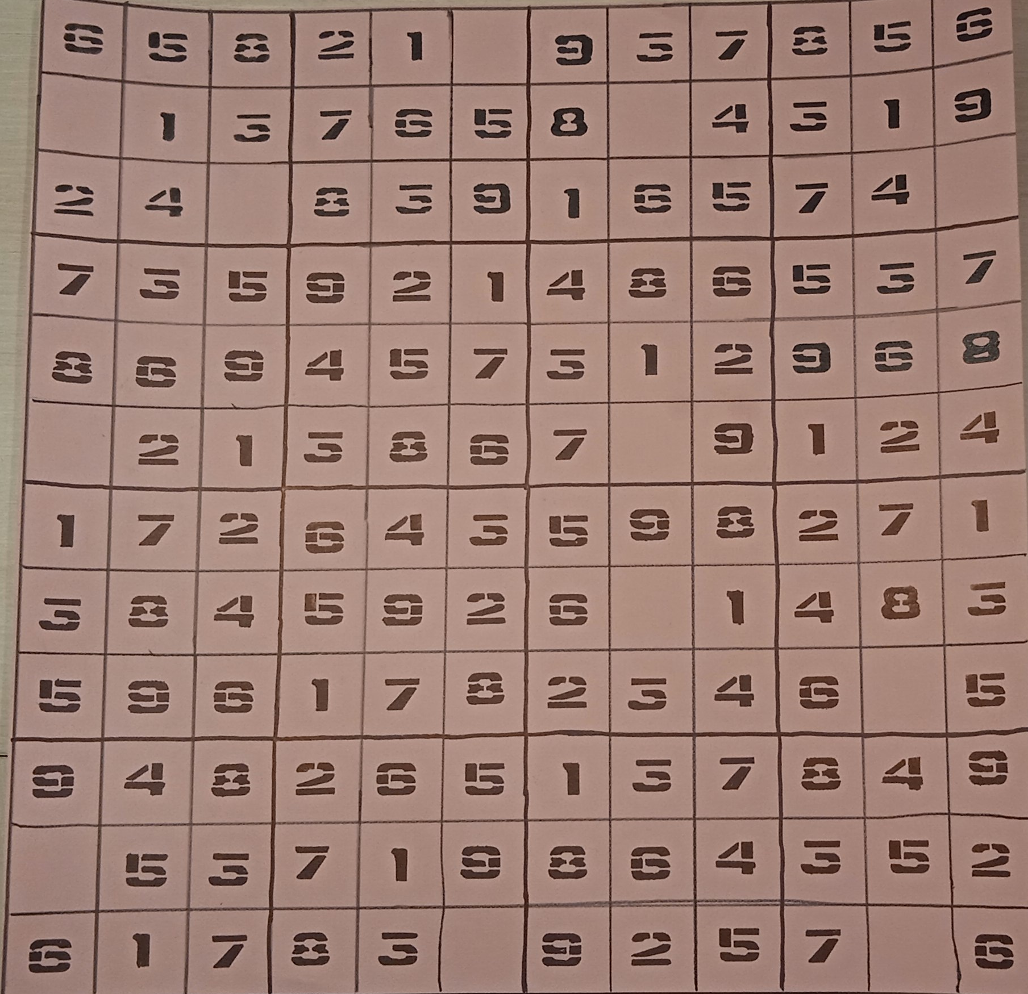
Судоку Бабочка
Судоку-бабочка— это комбинация из 4-х судоку с общими блоками, образующих вместе единый квадрат.

Slide 17
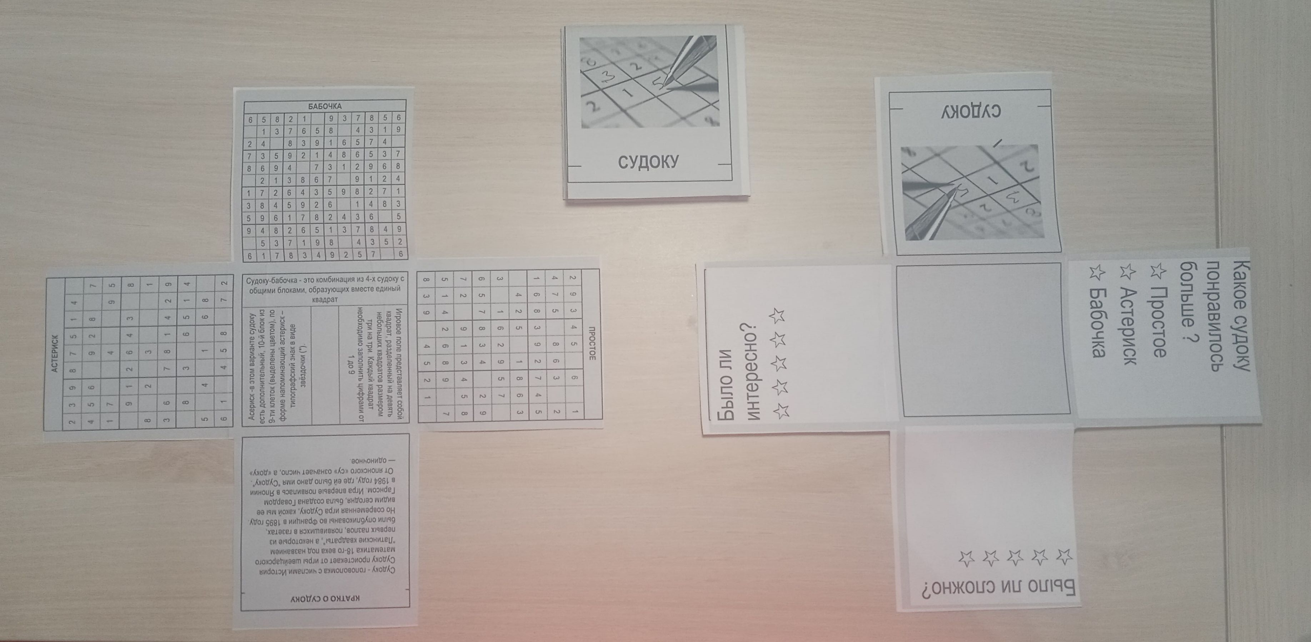
Буклет

Slide 18
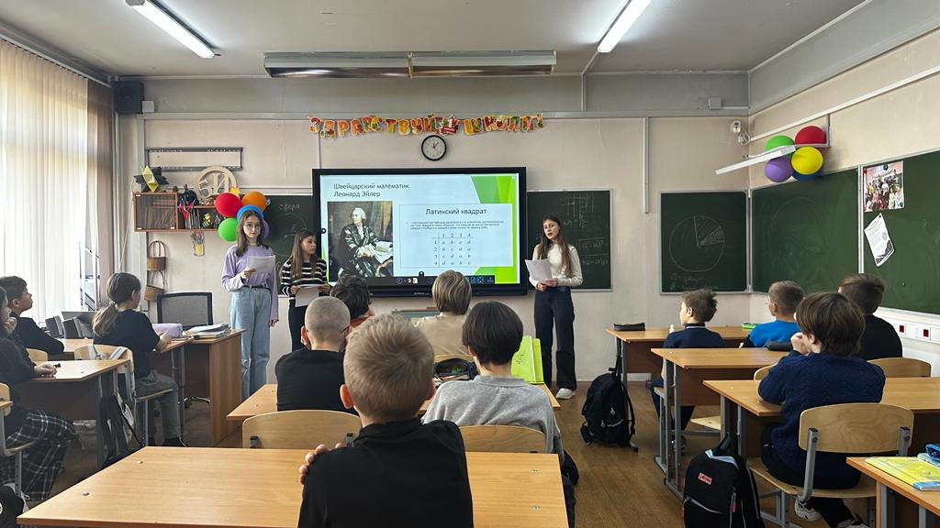

Slide 19
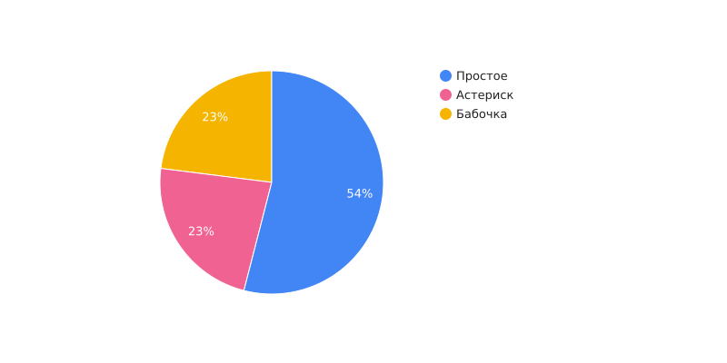
Диаграмма

Slide 20

Чем помагает
Стимулирует префронтальную кору головного мозга, отвечающую в числе прочего за оценку ситуации, планирование и рабочую память.

Slide 21

Интересные факты
Способна сократить возраст мозга пожилых людей, улучшает память
Развивает цифровое восприятие информации

Slide 22
Выводы
Если вы ищете новое хобби или просто хотите снять стресс, игра в Судоку может вам помочь!
Решайте судоку развивая память, логическое мышление и концентрацию внимания.

Slide 23
Список откуда мы брали текст
https://dzen.ru/a/YR1m3htztSGMbZXI
https://dzen.ru/a/YR1m3htztSGMbZXI
https://www.google.com/search?client=ms-android-xiaomi-rvo3&sca_esv=568744667&sxsrf=AM9HkKl87q-YNDCt0ltRd3VsVGFffoPGgg:1695797370221&q=%D1%87%D1%82%D0%BE%20%D1%80%D0%B0%D0%B7%D0%B2%D0%B8%D0%B2%D0%B0%D0%B5%D1%82%20%D1%81%D1%83%D0%B4%D0%BE%D0%BA%D1%83&ved=2
https://ru.wikihow.com/%D1%81%D0%BE%D0%B7%D0%B4%D0%B0%D1%82%D1%8C-%D1%81%D1%83%D0%B4%D0%BE%D0%BA%D1%83
https://www.playsudoku.ru/butterfly.html
https://360tv.ru/tekst/obschestvo/ona-ponravilas-miru/
https://sudoku.com/ru/kak-igrat/istoria-sudoku/
https://ru.wikipedia.org/wiki/%D0%A1%D1%83%D0%B4%D0%BE%D0%BA%D1%83

Slide 24
Спасибо за внимание!

